Slide 1
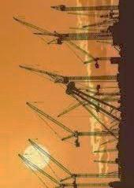
Дипломна робота на тему:
«Розробка програмного забезпечення для автоматизованого робочого місця виконавця будівельних робіт»
Виконав:
слухач групи 4К13 ЦПО ІнІНВ
Гречух Олег Володимирович

Slide 2
Мета виконання дипломної роботи:
- створення функціонуючої СУБД, що виконує необхідне коло завдань, з якими зіштовхуються спiвробiтники БМУ, а також особисто виконавці будівельних робіт.

Slide 3
ТЕХНІКО-ЕКОНОМІЧНЕ ОБҐРУНТУВАННЯ ДОЦІЛЬНОСТІ РОЗРОБКИ
Показники | Одиниця виміру | Розробка | Аналог | Відношення параметрів розробки до аналогу
Капітальні вкладення | грн. | 3750 | 6000 | 0,625
Експлуатаційні витрати | грн./рік | 900 | 1440 | 0,625

Slide 4
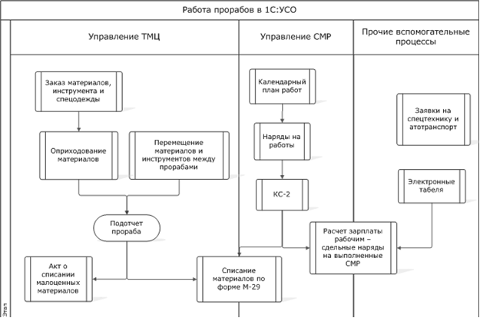
Схема процесів, що виконуються виконробами

Slide 5
РОЗРОБКА БАЗИ ДАНИХ
Проектування баз даних
Аналiз предметної областi
Аналiз концептуальних вимог
Розробка ER-моделi предметної областi

Slide 6
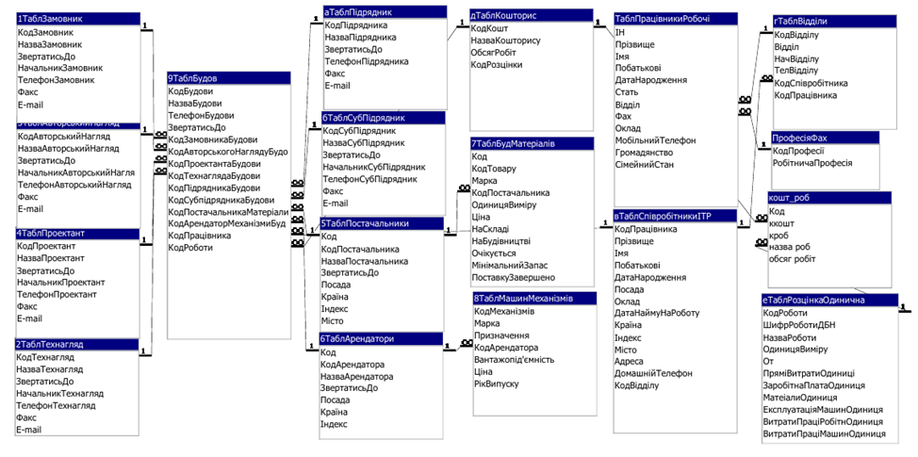
Iнформацiйна ER-модель схеми БД

Slide 7
Складання плану будівельних робіт в УБО для виконроба:
• Дозволяє планувати відрядну заробітну плату робітників ще до виконання робіт.
• Дозволяє коректно регулювати завантаження робочих, домагаючись оптимального поєднання трудомісткості та оплати.
• В автоматичному режимі формувати замовлення на будівельні матеріали для всіх робіт, запланованих на місяць.
• Виробляти закупівлю матеріалів у відповідності з проектом.
• Дозволяється скоротити простої на ділянці через відсутність або недопоставки матеріалів.
• Аналізувати динаміку виконання будівельних робіт: чи своєчасно виконується план, по які роботи виконуються в строк, а які з відставанням.

Slide 8
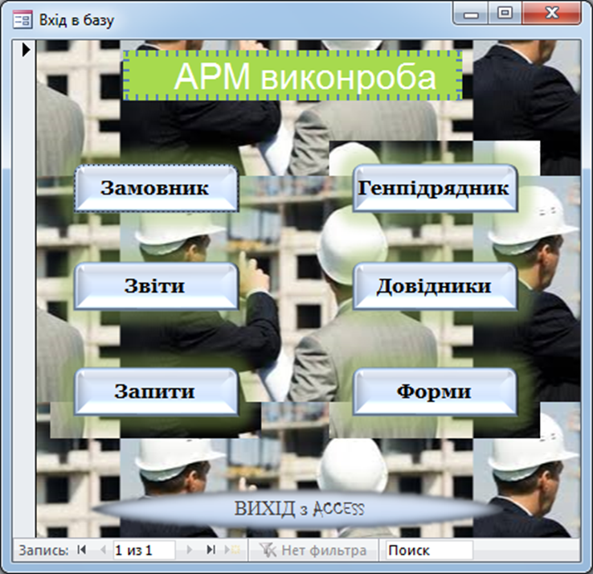
Основне вікно АРМ

Slide 9
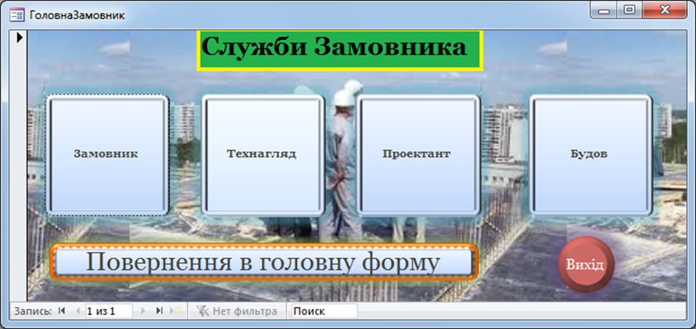
Форма для роботи виконроба з можливими службами замовника

Slide 10
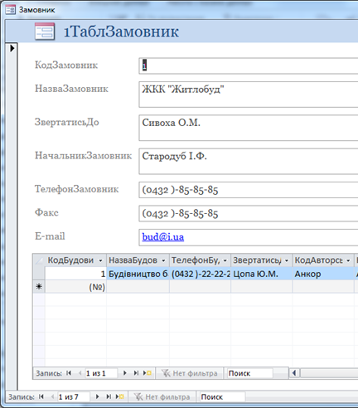
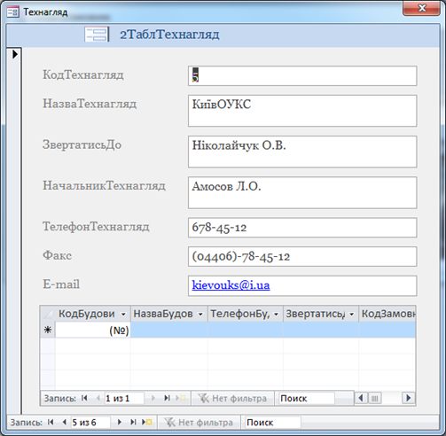
Форми, що відкриваються при роботі з формою «Служби замовника»

Slide 11
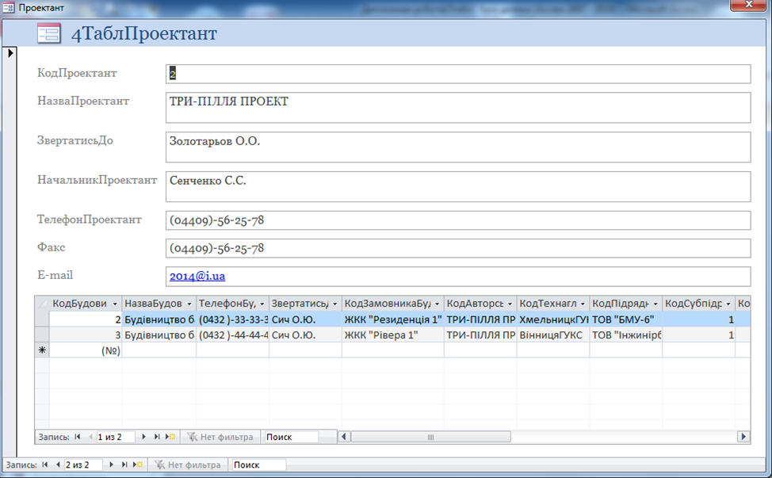
Загальний вигляд форми «ТаблПроектант»

Slide 12
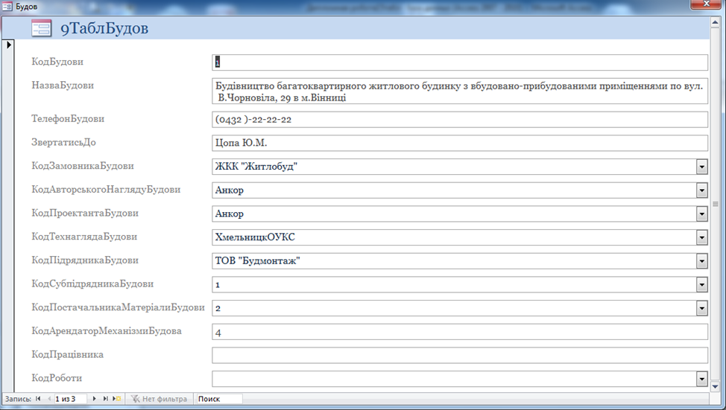
Заповнення даними форми «Проектант»

Slide 13

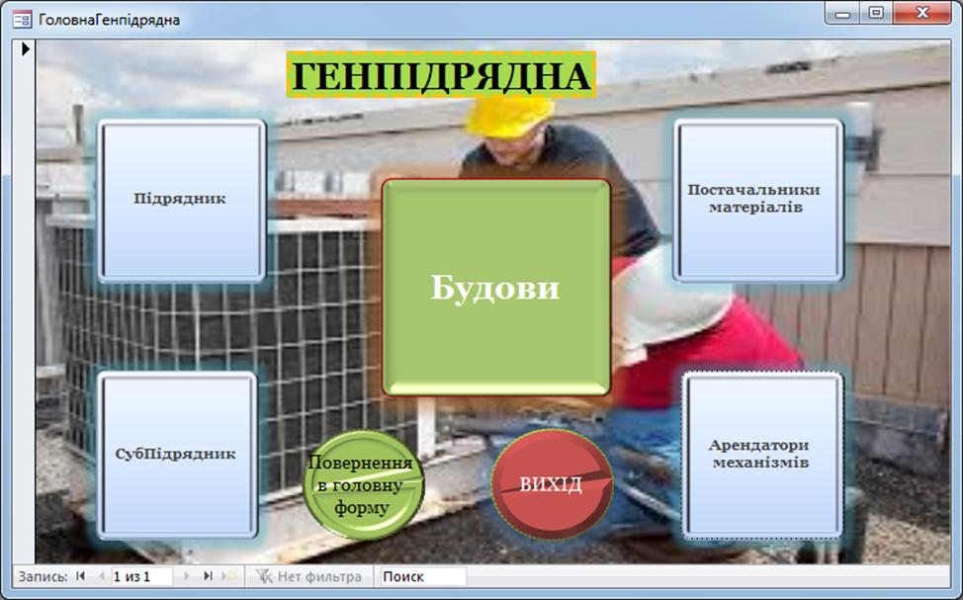

Slide 14
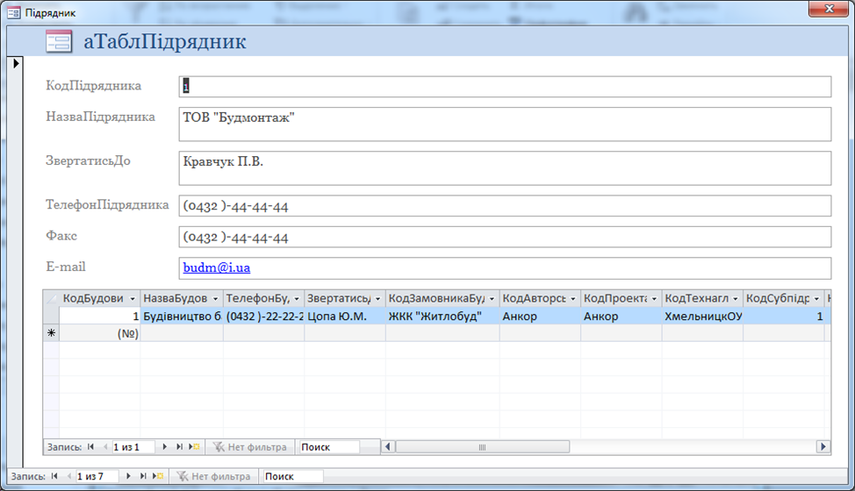
Форми, що відкриваються при роботі з формою «Генпідряда»

Slide 15
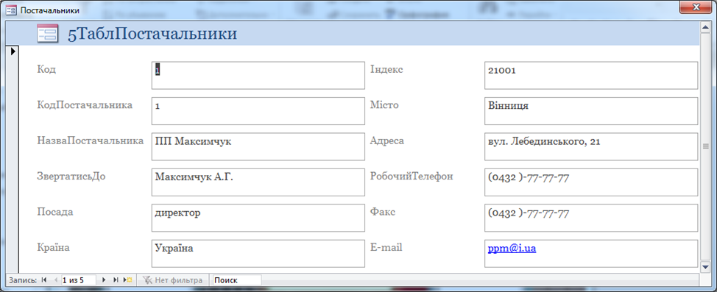
Форма вводу «Постачальники»

Slide 16
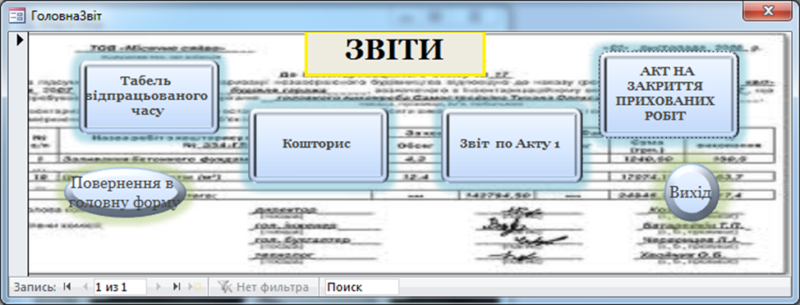
Вікно «Звіти»

Slide 17
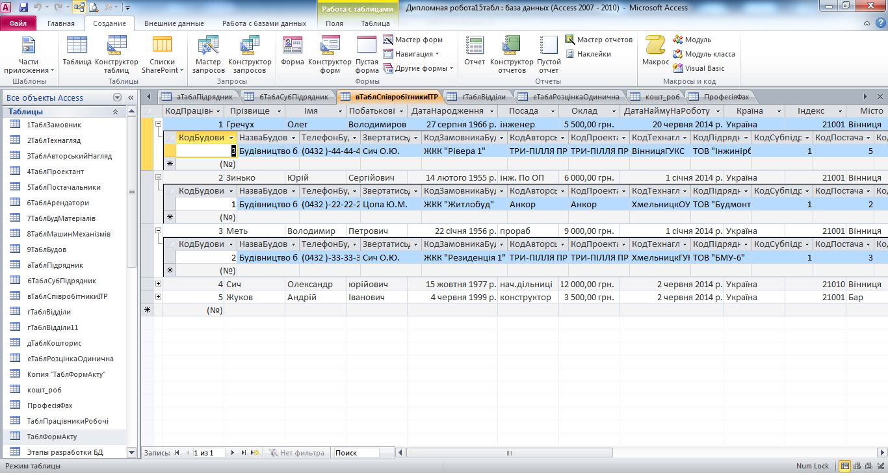
Таблиця вводу «Співробітники»

Slide 18
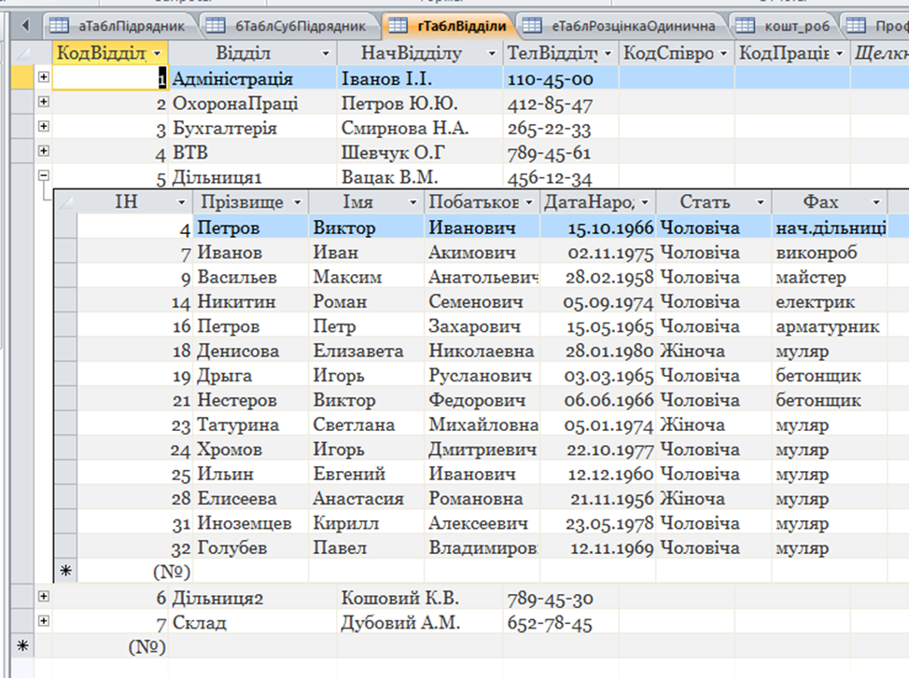
Таблиця вводу «Відділи»

Slide 19
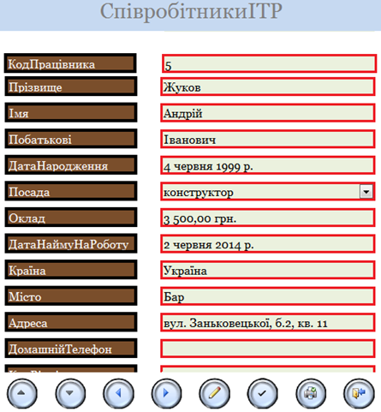
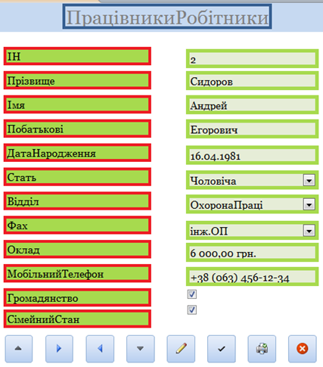
Форма про особисті данні працівників фірми

Slide 20
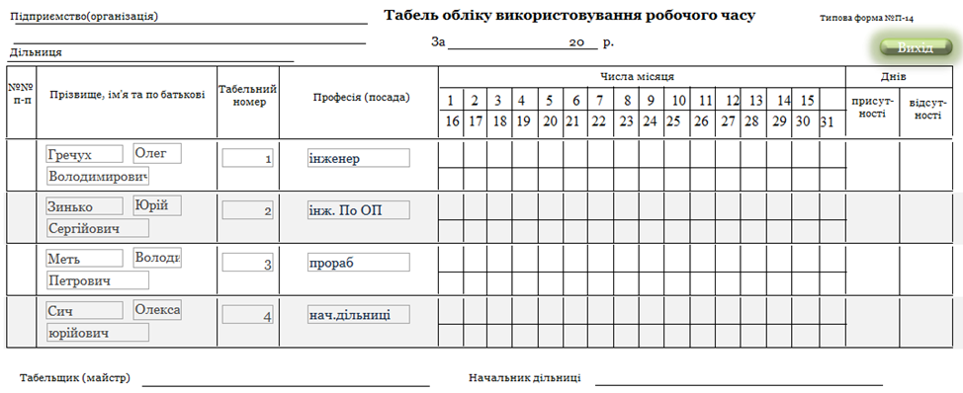
Табель обліку робочого часу заповнюється виконробом щодня протягом місяця. По закінченню місяця табель перевіряється і затверджується відповідальним інспектором з кадрів

Slide 21
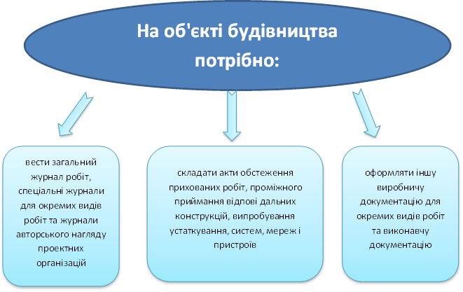

Slide 22
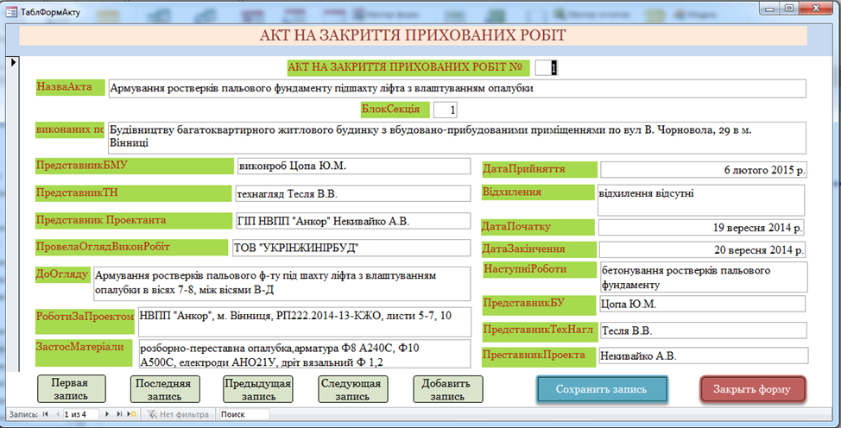
Акт на закриття прихованих робіт

Slide 23
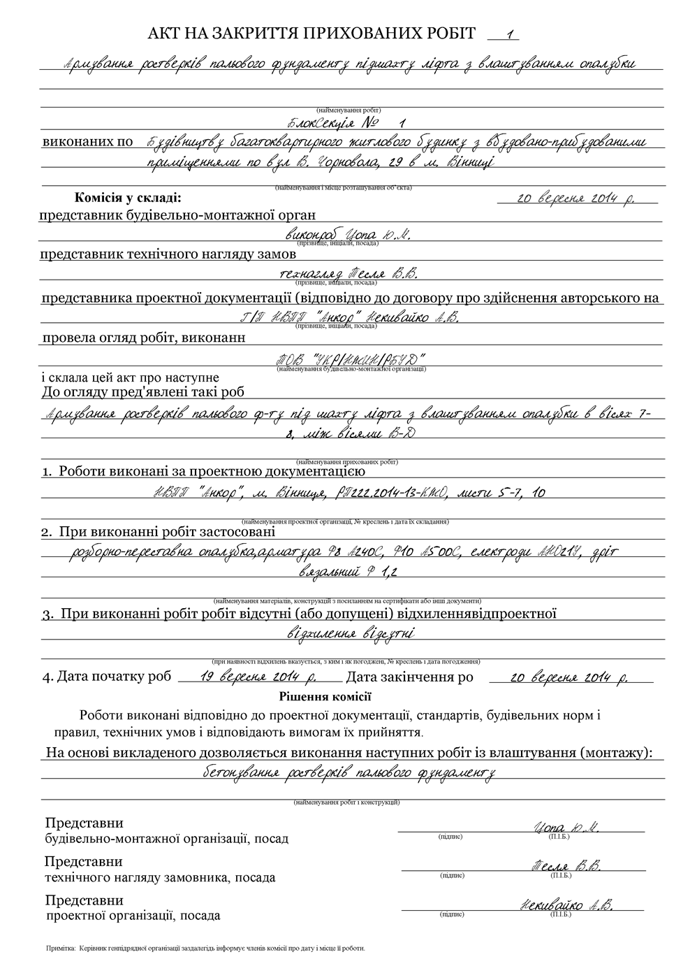

Slide 24
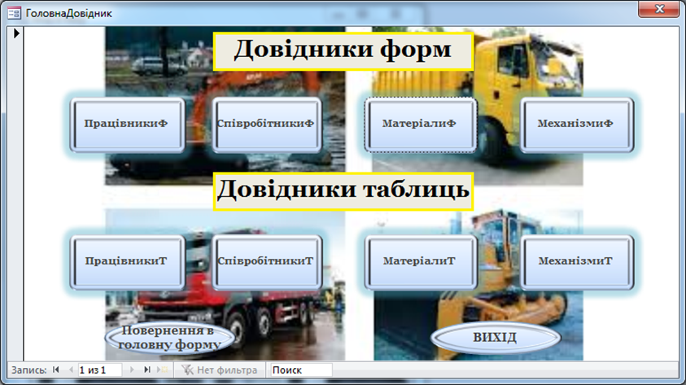
Вікно «Довідники»

Slide 25
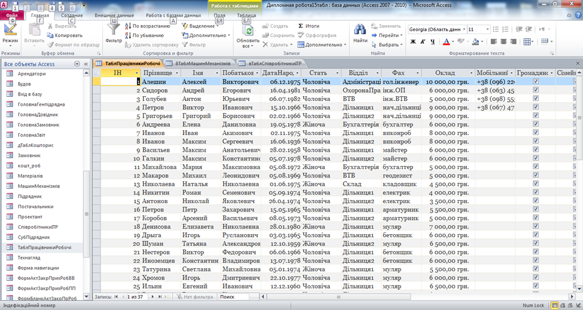
Таблиця даних на запит по фаху

Slide 26
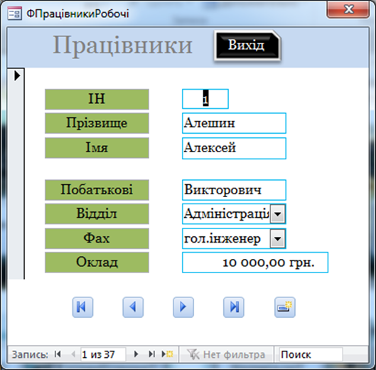
Форма вводу «Працівники»

Slide 27
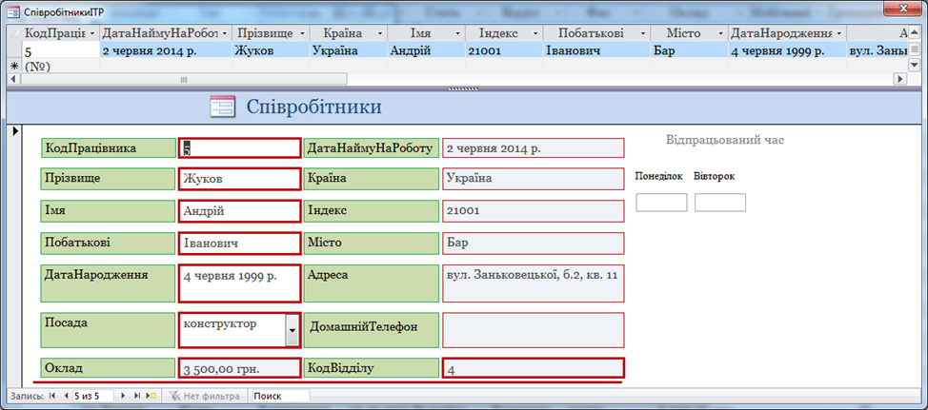
Форма вводу «Співробітники»

Slide 28
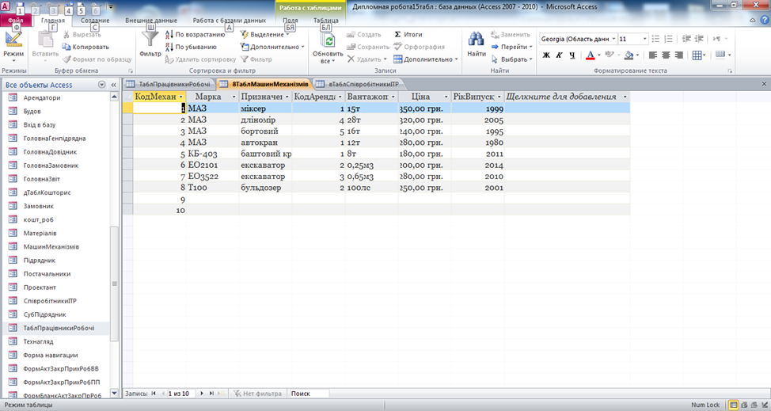
Таблиця-довідник механізмів

Slide 29
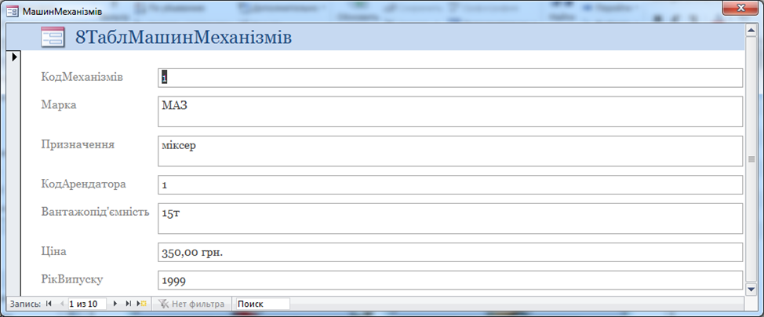
Форма вводу машин та механізмів

Slide 30
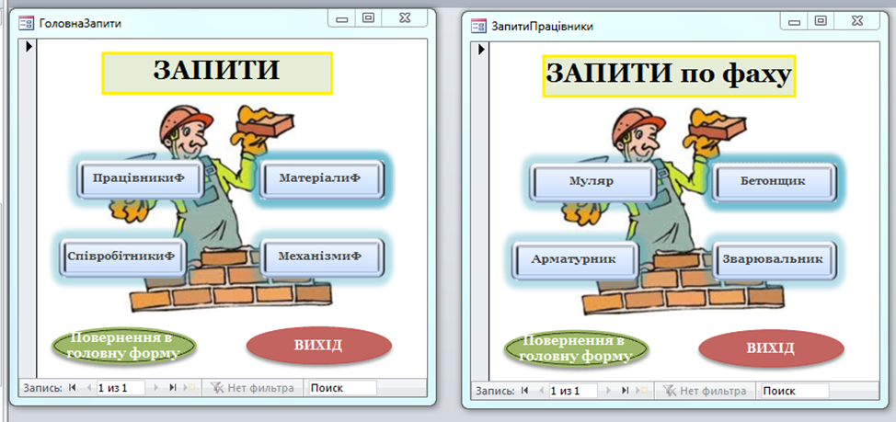
Вікно «Запити»

Slide 31
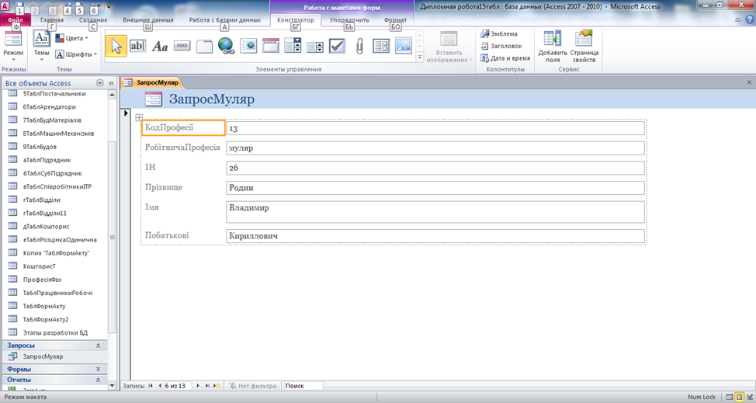
Вікно відповіді на запит «Запити по фаху»

Slide 32
ОХОРОНА ПРАЦІ ТА БЕЗПЕКА В НАДЗВИЧАЙНИХ СИТУАЦІЯХ
1. Технічні рішення щодо забезпечення виробничої санітарії
приміщення. (Мікроклімат. Виробниче освітлення. Природне і штучне освітлення. Електромагнітне і іонізуюче випромінювання)
2 Дослідження стійкості роботи інформаційної системи в умовах дії.
3 Дослідження стійкості роботи інформаційної системи в умовах дії загрозливих чинників надзвичайних ситуацій.
4 Дослідження стійкості роботи інформаційної системи в умовах дії.
5 Розробка заходів по підвищенню стійкості роботи інформаційної
6 Розробка заходів по евакуації людей з приміщення під час пожежі.
6

Slide 33
Висновок
Шляхом успішного виконання основних завдань дипломної роботи була досягнута мета:
практична реалізація бази даних в оболонці Microsoft Access і створення допоміжних елементів для спрощення роботи з базою даних (створені форми, запити і звіти).
У процесі роботи мною були придбані навички аналізу виробництва, застосовані і вдосконалені отримані знання в області розробки систем управління базами даних для вирішення конкретного завдання.

Slide 34
Дякую за увагу!

